Slide 1
ФГБОУ ВО «Кубанский государственный технологический университет» Армавирский механико-технологический институт
Notes:
1

Slide 2
Министерство науки и высшего образования Российской Федерации
Федеральное государственное бюджетное образовательное учреждение высшего образования
«Кубанский государственный технологический университет»
(ФГБОУ ВО «КубГТУ»)
Анализ состояния воспитательной работы в институте и о работе кураторов учебных групп
М.А. Поливина
Зам. директора по воспитательной работе АМТИ
(филиал) ФГБОУ ВО «КубГТУ»

Slide 3
АРМАВИРСКИЙ МЕХАНИКО-ТЕХНОЛОГИЧЕСКИЙ ИНСТИТУТ (ФИЛИАЛ) ФГБОУ ВО «КубГТУ»
Воспитательная работа в АМТИ проводится на основании:
Устава университета;
ежегодно утверждаемого плана по воспитательной работе;
локальных актов, регламентирующих в АМТИ организацию и обеспечение воспитательного процесса.
Notes:
3

Slide 4
АРМАВИРСКИЙ МЕХАНИКО-ТЕХНОЛОГИЧЕСКИЙ ИНСТИТУТ (ФИЛИАЛ) ФГБОУ ВО «КубГТУ»
В АМТИ наиболее актуальными в современных условиях определены следующие задачи:
адаптация первокурсников и иногородних студентов к изменившимся условиям жизнедеятельности, с целью вхождения в среду института;
удовлетворение потребностей личности в интеллектуальном, культурном и нравственном развитии посредством получения высшего образования;
Notes:
4

Slide 5
АРМАВИРСКИЙ МЕХАНИКО-ТЕХНОЛОГИЧЕСКИЙ ИНСТИТУТ (ФИЛИАЛ) ФГБОУ ВО «КубГТУ»
формирование личностных качеств, необходимых для эффективной профессиональной деятельности;
формирование у студентов гражданской позиции и патриотического сознания, правовой и политической культуры, способности к труду и жизни в современных условиях;
Notes:
5

Slide 6
АРМАВИРСКИЙ МЕХАНИКО-ТЕХНОЛОГИЧЕСКИЙ ИНСТИТУТ (ФИЛИАЛ) ФГБОУ ВО «КубГТУ»
укрепление и совершенствование физического состояния, стремление к здоровому образу жизни, воспитание нетерпимого отношения к наркотикам, алкоголизму, антиобщественному поведению;
сохранение и приумножение историко-культурных и научных ценностей института;
Notes:
6

Slide 7
АРМАВИРСКИЙ МЕХАНИКО-ТЕХНОЛОГИЧЕСКИЙ ИНСТИТУТ (ФИЛИАЛ) ФГБОУ ВО «КубГТУ»
развитие ориентации на общечеловеческие ценности и высокие гуманистические идеалы культуры;
формирование умений и навыков управления коллективом в различных формах студенческого самоуправления.
Notes:
7

Slide 8
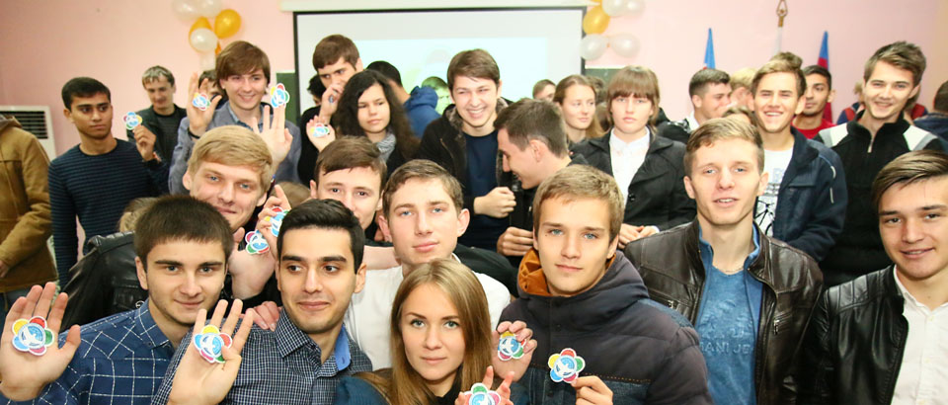
АРМАВИРСКИЙ МЕХАНИКО-ТЕХНОЛОГИЧЕСКИЙ ИНСТИТУТ (ФИЛИАЛ) ФГБОУ ВО «КубГТУ»
В 2013 году в АМТИ создан Объединенный Студенческий совет, в состав которого входят: Студенческий совет; Студенческий профком; Студенческий актив.
Всего: 85 человек
Notes:
8

Slide 9
АРМАВИРСКИЙ МЕХАНИКО-ТЕХНОЛОГИЧЕСКИЙ ИНСТИТУТ (ФИЛИАЛ) ФГБОУ ВО «КубГТУ»
Структура Студенческого самоуправления АМТИ
Объединенный совет обучающихся (ОСО) КубГТУ
Лидеры органов студенческих объединений АМТИ входят в состав ОСО КубГТУ
Студенческий совет АМТИ
Студенческий профком АМТИ
Студенческие трудовые отряды АМТИ
Сектор научно-инновационной деятельности
Сектор спортивно-массовой и патриотической работы
Сектор культурно-массовой работы
Сектор социально-общественной работы
Сектор СМИ
Студенческий актив АМТИ
Notes:
9

Slide 10
АРМАВИРСКИЙ МЕХАНИКО-ТЕХНОЛОГИЧЕСКИЙ ИНСТИТУТ (ФИЛИАЛ) ФГБОУ ВО «КубГТУ»
Воспитательный отдел АМТИ ведет тесное сотрудничество
со следующими организациями:
Отдел по делам молодежи администрации
МО г. Армавир
Армавирское местное отделение Всероссийской политической партии "ЕДИНАЯ РОССИЯ"
Студенческий совет при главе МО г. Армавир
Общественная организация
«Молодая гвардия
Единой России»
Территориальная избирательная комиссия Армавирская
Notes:
10

Slide 11
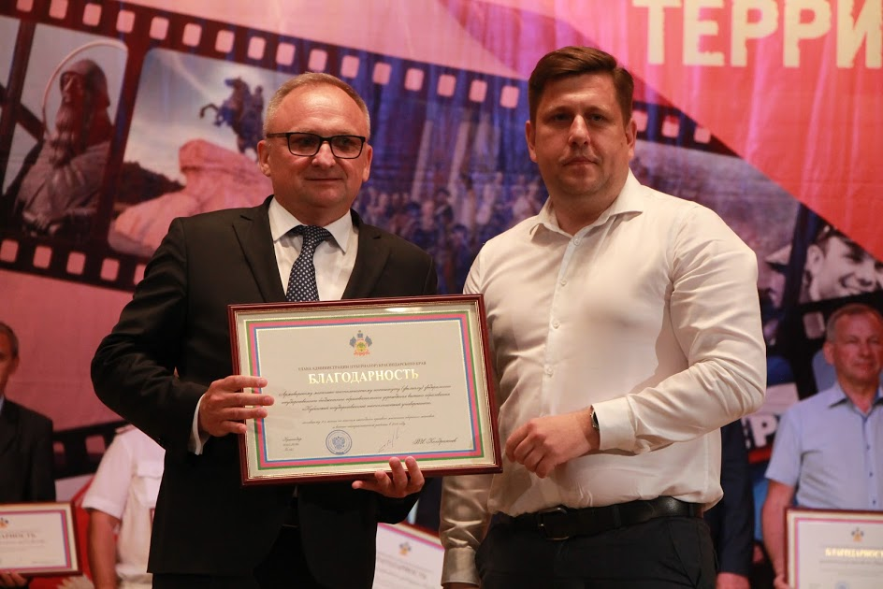
АРМАВИРСКИЙ МЕХАНИКО-ТЕХНОЛОГИЧЕСКИЙ ИНСТИТУТ (ФИЛИАЛ) ФГБОУ ВО «КубГТУ»
Достижения АМТИ в 2018 году:
1 место среди институтов и филиалов КубГТУ в краевом месячнике оборонно-массовой и военно-патриотической работы
2 место в краевом месячнике оборонно-массовой и военно-патриотической работы в Краснодарском крае
Notes:
11

Slide 12
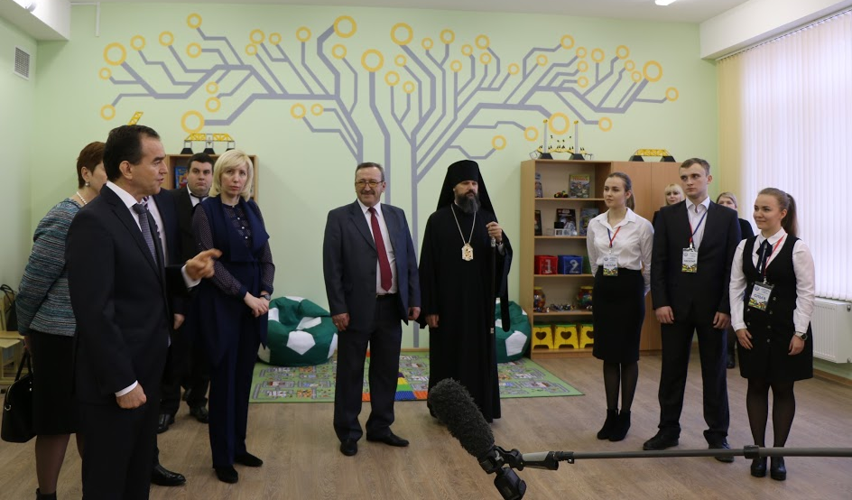
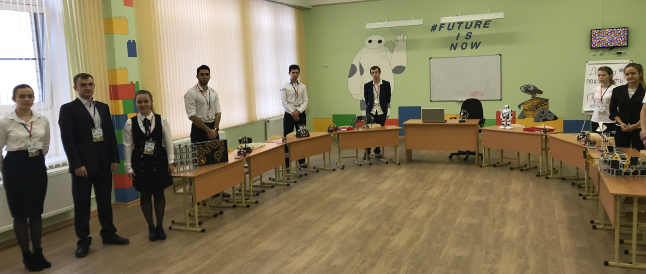
АРМАВИРСКИЙ МЕХАНИКО-ТЕХНОЛОГИЧЕСКИЙ ИНСТИТУТ (ФИЛИАЛ) ФГБОУ ВО «КубГТУ»
Достижения АМТИ в 2018 году:
Открытие лаборатории робототехники и легоконструирования КубГТУ «ПОЛИТЕША» на базе МАОУ СОШ № 9
Notes:
12

Slide 13
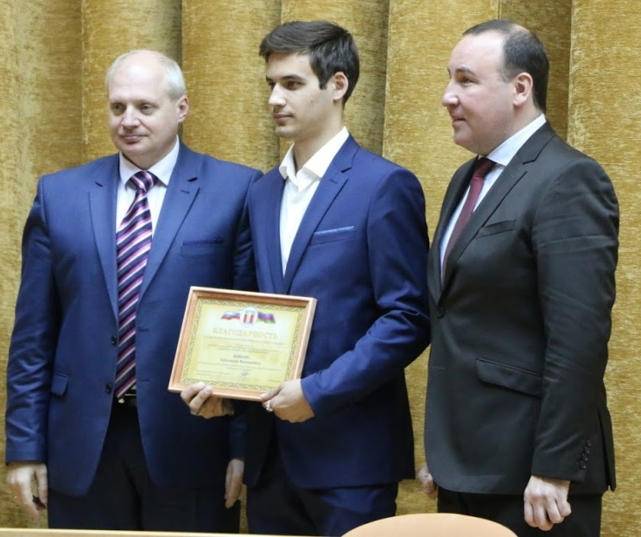
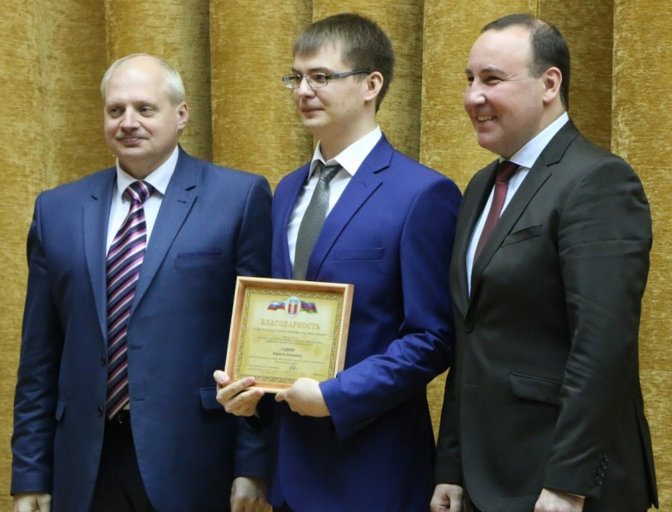
АРМАВИРСКИЙ МЕХАНИКО-ТЕХНОЛОГИЧЕСКИЙ ИНСТИТУТ (ФИЛИАЛ) ФГБОУ ВО «КубГТУ»
Достижения АМТИ в 2018 году:
Студенты АМТИ отмечены благодарностью главы МО г. Армавир за активную работу по благоустройству города
Notes:
13

Slide 14
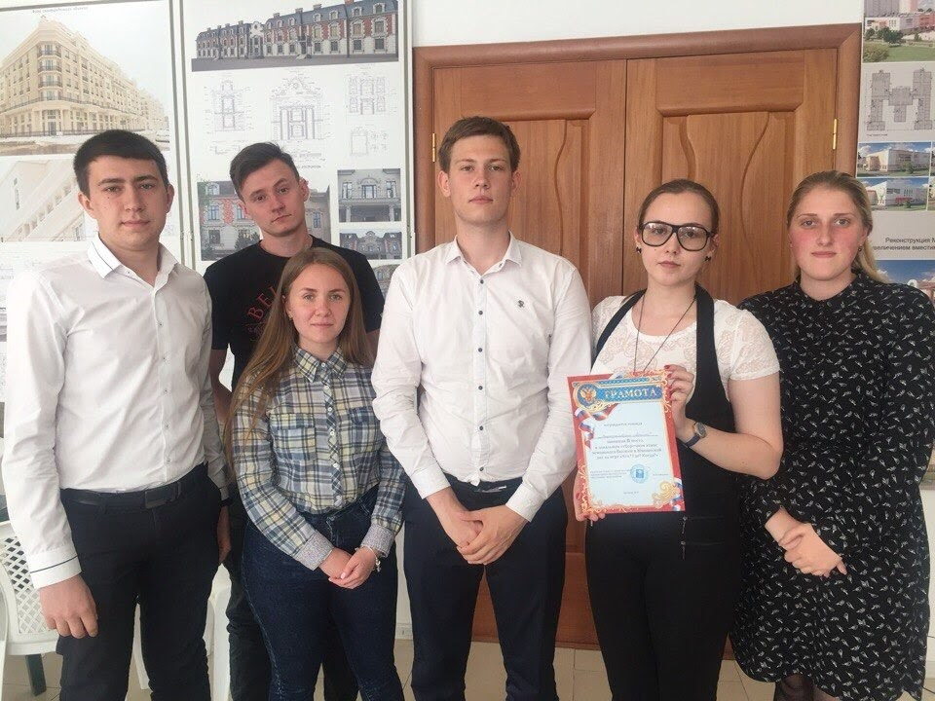
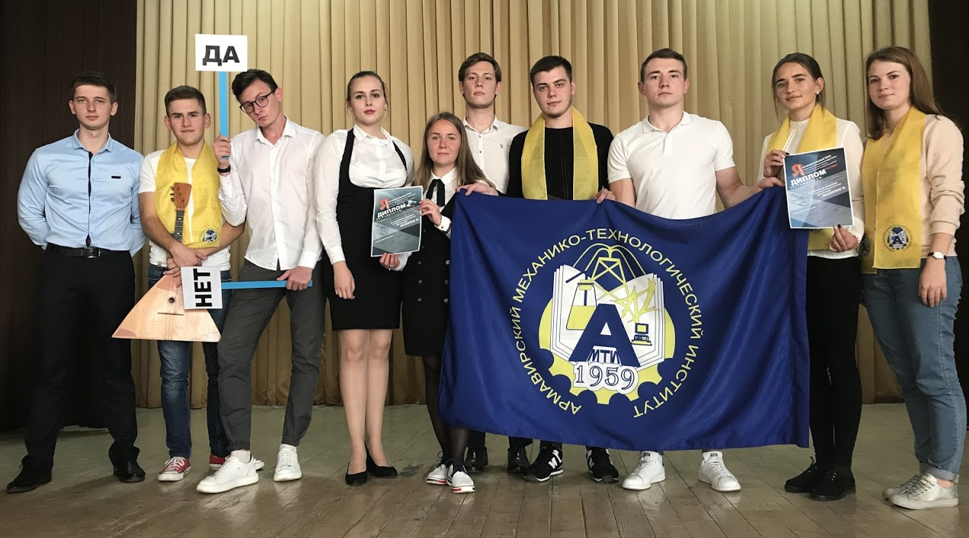
АРМАВИРСКИЙ МЕХАНИКО-ТЕХНОЛОГИЧЕСКИЙ ИНСТИТУТ (ФИЛИАЛ) ФГБОУ ВО «КубГТУ»
Достижения АМТИ в 2018 году:
Команда АМТИ «Ворошиловские стрелки» победитель зонального этапа интеллектуальной игры сезона 2017-2018 года
Notes:
14

Slide 15
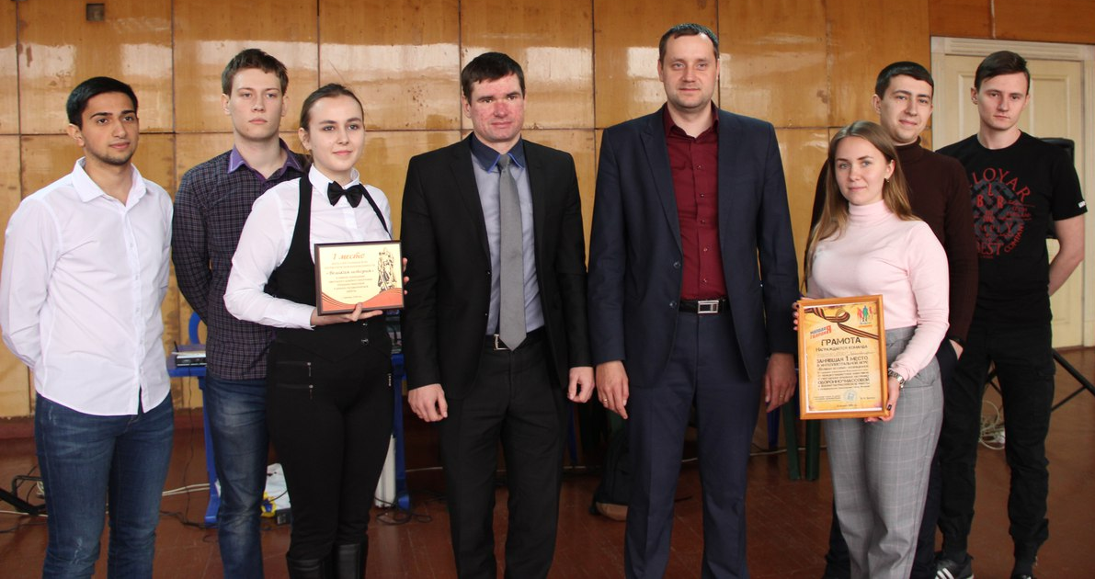
АРМАВИРСКИЙ МЕХАНИКО-ТЕХНОЛОГИЧЕСКИЙ ИНСТИТУТ (ФИЛИАЛ) ФГБОУ ВО «КубГТУ»
Достижения АМТИ в 2018 году:
Команда АМТИ «Ворошиловские стрелки» победитель муниципальной исторической игры «Великая история»
Notes:
15

Slide 16
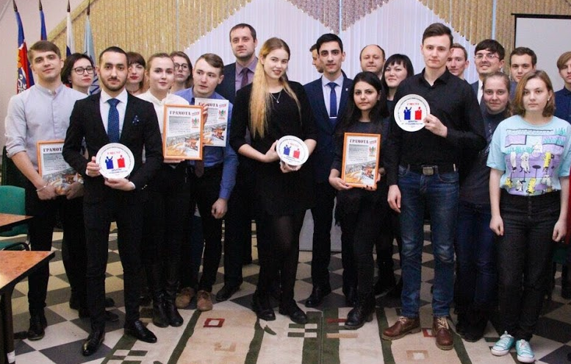
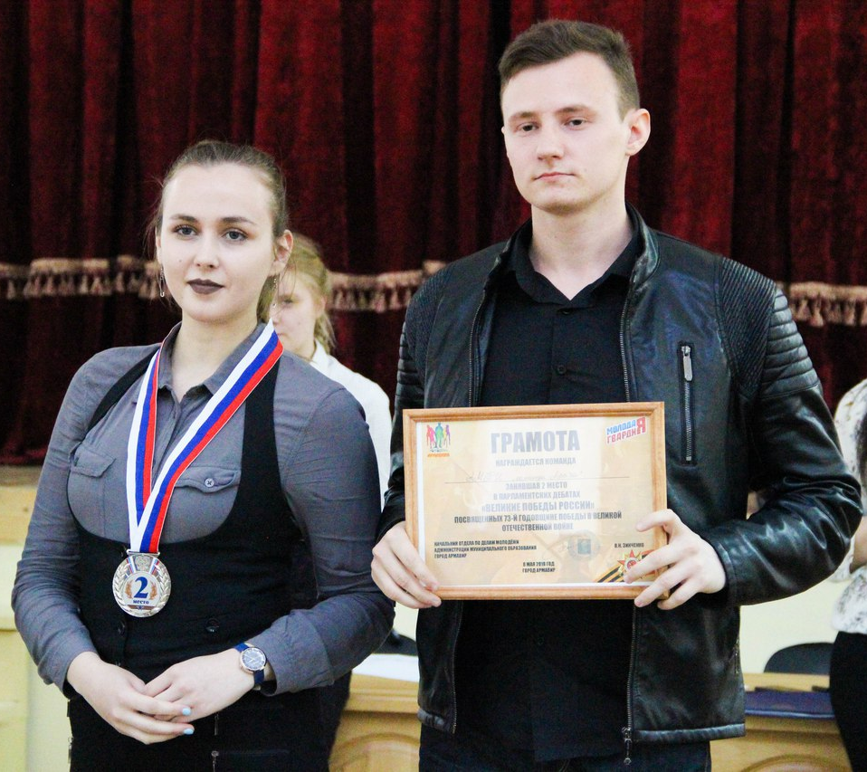
АРМАВИРСКИЙ МЕХАНИКО-ТЕХНОЛОГИЧЕСКИЙ ИНСТИТУТ (ФИЛИАЛ) ФГБОУ ВО «КубГТУ»
Достижения АМТИ в 2018 году:
Команда АМТИ призер муниципального этапа по парламентским дебатам сезона 2017-2018 года
Notes:
16

Slide 17
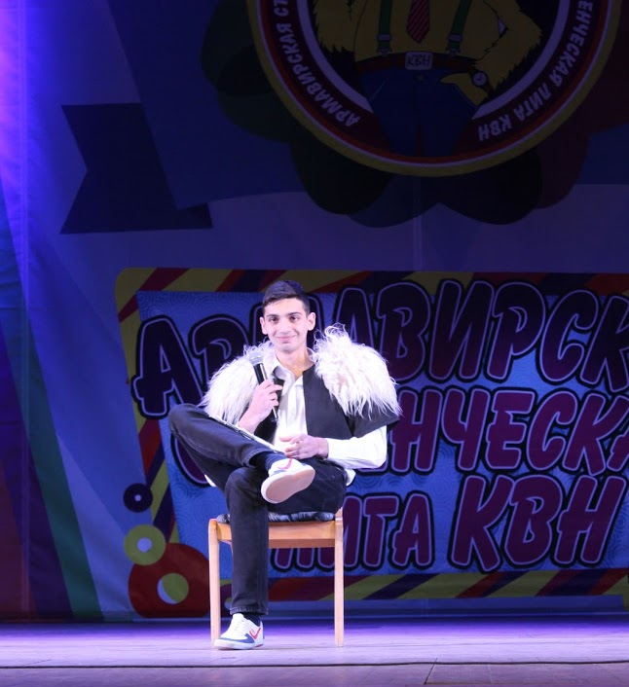
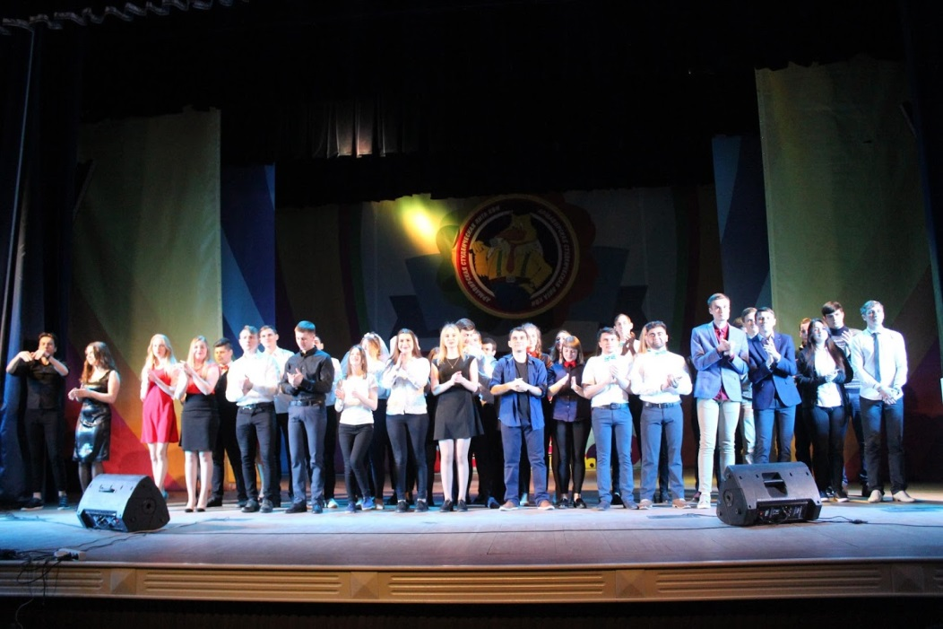
АРМАВИРСКИЙ МЕХАНИКО-ТЕХНОЛОГИЧЕСКИЙ ИНСТИТУТ (ФИЛИАЛ) ФГБОУ ВО «КубГТУ»
Достижения АМТИ в 2018 году:
Команда АМТИ «Атлас» призер Армавирской Студенческой лиги КВН сезона 2017-2018 года
Notes:
17

Slide 18
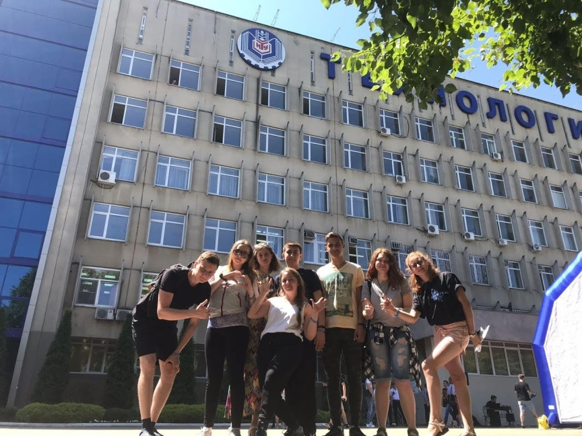
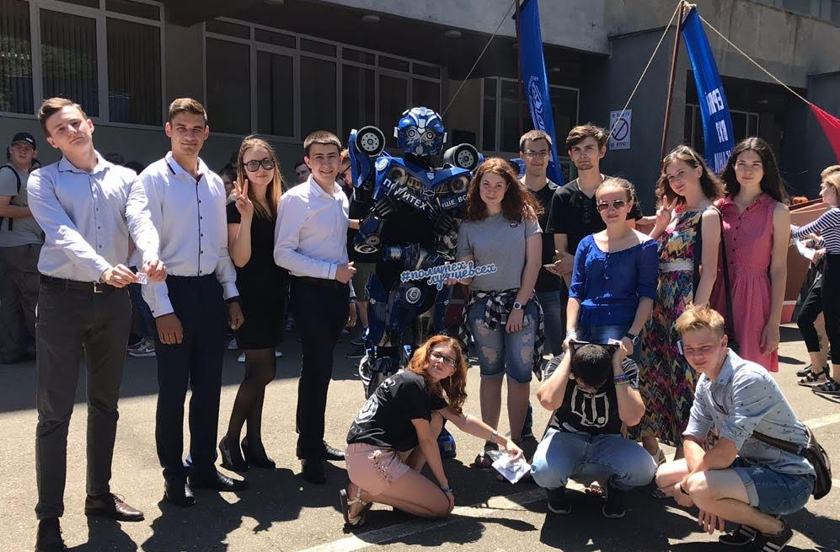
АРМАВИРСКИЙ МЕХАНИКО-ТЕХНОЛОГИЧЕСКИЙ ИНСТИТУТ (ФИЛИАЛ) ФГБОУ ВО «КубГТУ»
Достижения АМТИ в 2018 году:
Студенты АМТИ – обладатели Гран-при студенческого фотокросса в честь 100-летия КубГТУ
Notes:
18

Slide 19
АРМАВИРСКИЙ МЕХАНИКО-ТЕХНОЛОГИЧЕСКИЙ ИНСТИТУТ (ФИЛИАЛ) ФГБОУ ВО «КубГТУ»
Достижения АМТИ в 2018 году:
Организация и проведение социальных акций
«Стоп ВИЧ/СПИД»
«Жизнь прекрасна: режьте пироги,
а не запястья»
Notes:
19

Slide 20
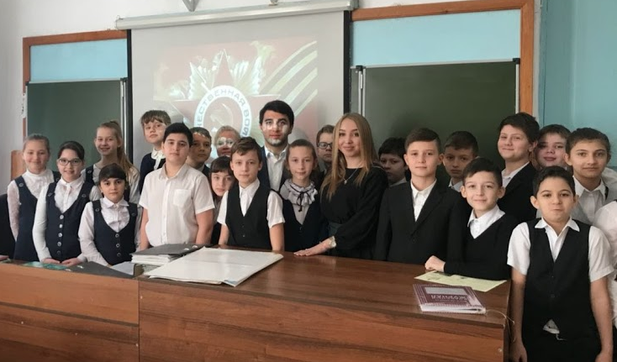
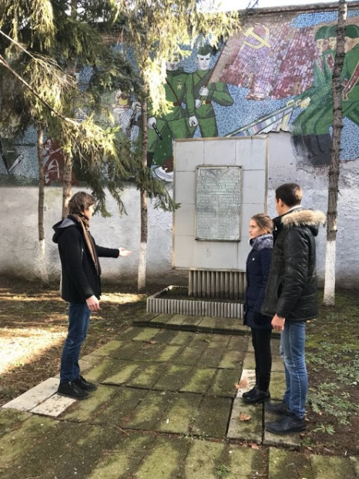
АРМАВИРСКИЙ МЕХАНИКО-ТЕХНОЛОГИЧЕСКИЙ ИНСТИТУТ (ФИЛИАЛ) ФГБОУ ВО «КубГТУ»
Достижения АМТИ в 2018 году:
Организация и проведение социальных акций
«Герои Кубани»
«Дорогами той войны»
Notes:
20

Slide 21
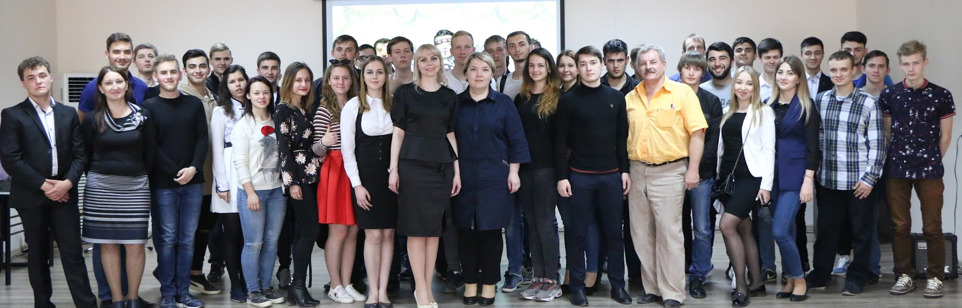
АРМАВИРСКИЙ МЕХАНИКО-ТЕХНОЛОГИЧЕСКИЙ ИНСТИТУТ (ФИЛИАЛ) ФГБОУ ВО «КубГТУ»
Достижения АМТИ в 2018 году:
Организация и проведение смотр-конкурса «Студенческая весна-2018» в АМТИ
Notes:
21

Slide 22
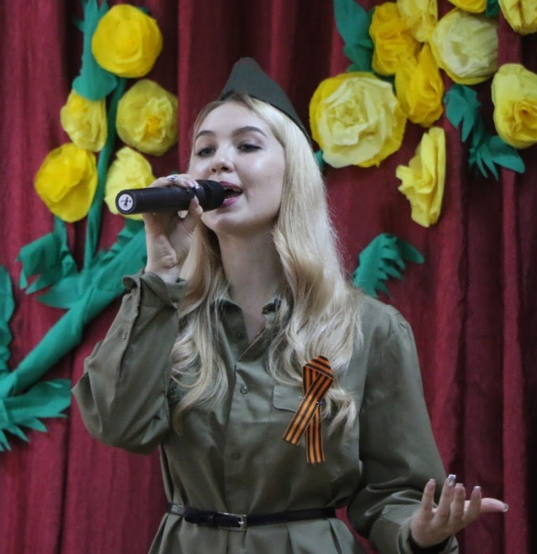
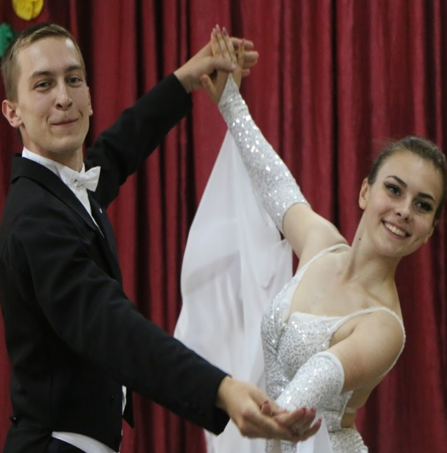
АРМАВИРСКИЙ МЕХАНИКО-ТЕХНОЛОГИЧЕСКИЙ ИНСТИТУТ (ФИЛИАЛ) ФГБОУ ВО «КубГТУ»
Достижения АМТИ в 2018 году:
Организация и проведение праздничного концерта ветеранам-пограничникам
Notes:
22

Slide 23
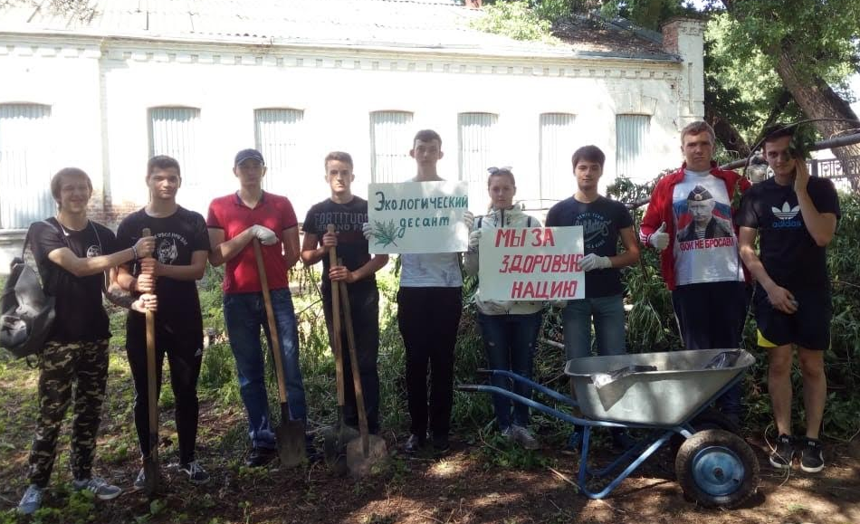
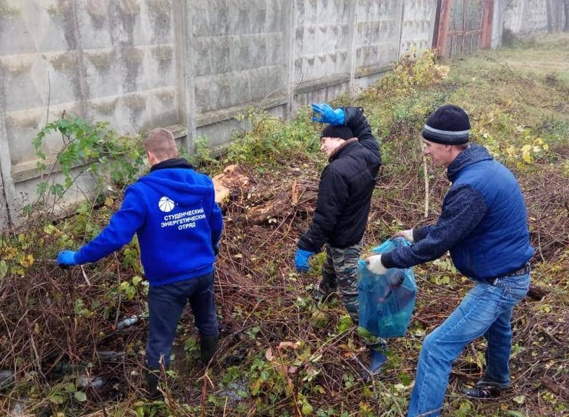
АРМАВИРСКИЙ МЕХАНИКО-ТЕХНОЛОГИЧЕСКИЙ ИНСТИТУТ (ФИЛИАЛ) ФГБОУ ВО «КубГТУ»
Достижения АМТИ в 2018 году:
Волонтерская деятельность
Всероссийский экологический субботник «Зеленая Весна-2018»
Устранение последствий ЧС в
г. Хадыженск
Notes:
23

Slide 24
АРМАВИРСКИЙ МЕХАНИКО-ТЕХНОЛОГИЧЕСКИЙ ИНСТИТУТ (ФИЛИАЛ) ФГБОУ ВО «КубГТУ»
Notes:
24

Slide 25
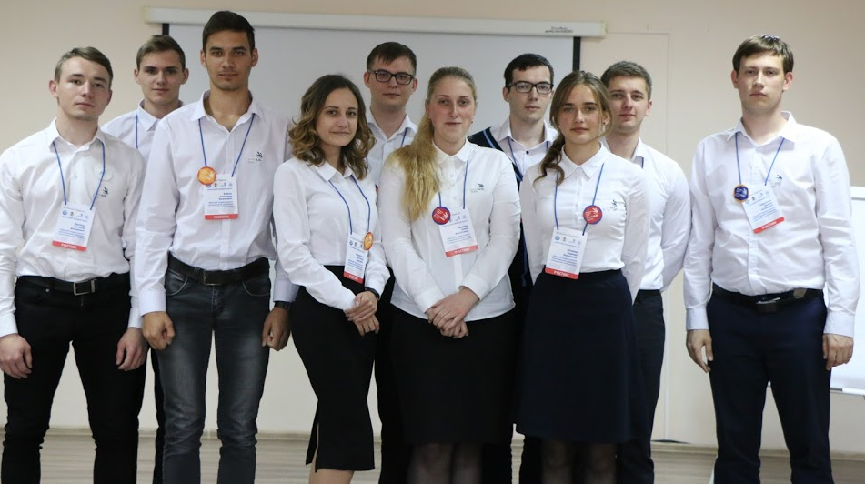
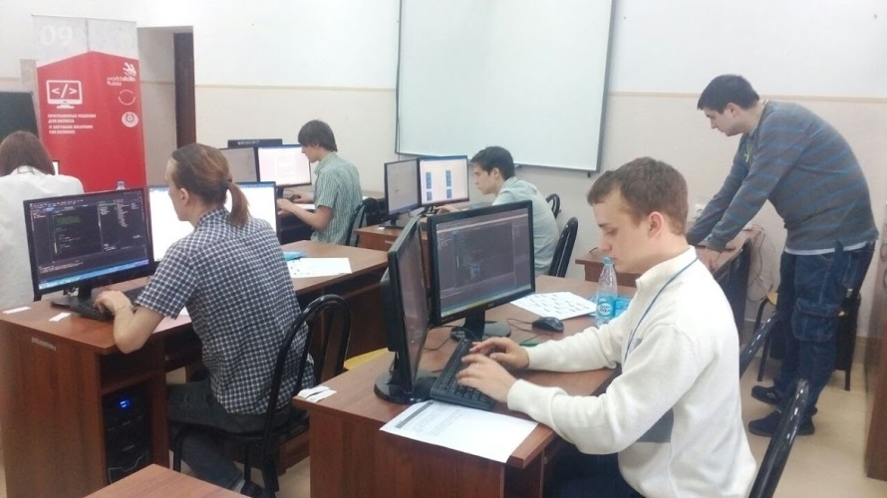
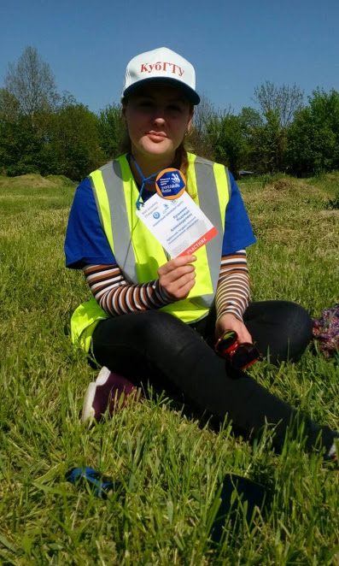
АРМАВИРСКИЙ МЕХАНИКО-ТЕХНОЛОГИЧЕСКИЙ ИНСТИТУТ (ФИЛИАЛ) ФГБОУ ВО «КубГТУ»
Достижения АМТИ в 2018 году:
«WorldSkills Russia»
«Туризм»
«Программные решения
для бизнеса»
«Геодезия»
Notes:
25

Slide 26
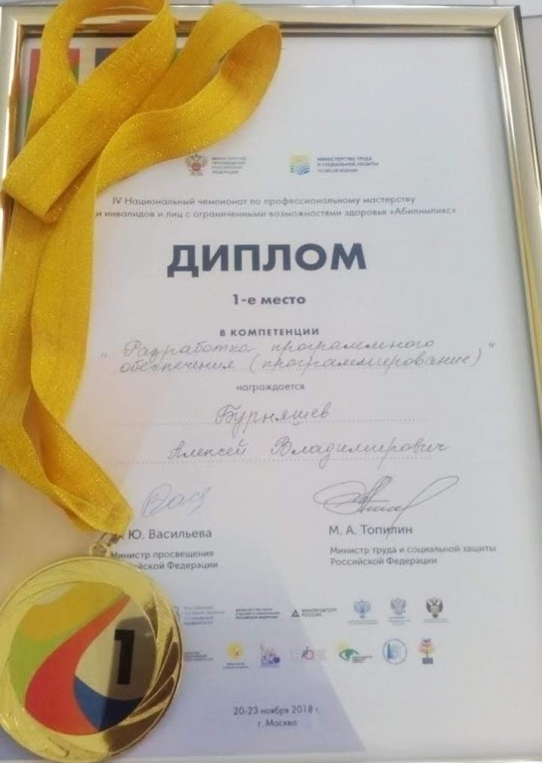
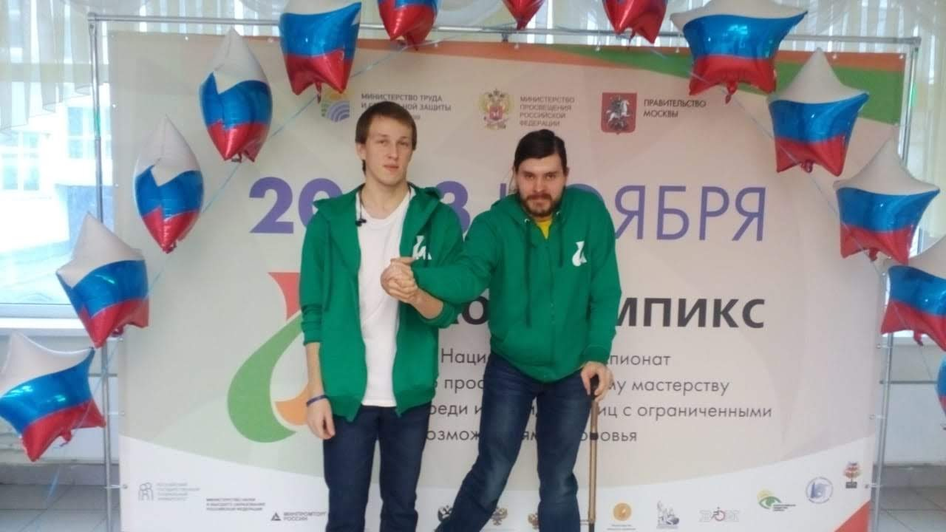
АРМАВИРСКИЙ МЕХАНИКО-ТЕХНОЛОГИЧЕСКИЙ ИНСТИТУТ (ФИЛИАЛ) ФГБОУ ВО «КубГТУ»
Достижения АМТИ в 2018 году:
«Абилимпикс»
Notes:
26

Slide 27
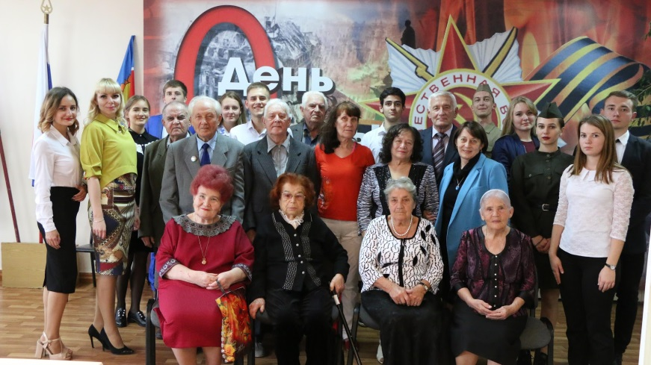
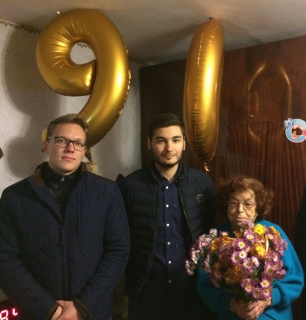
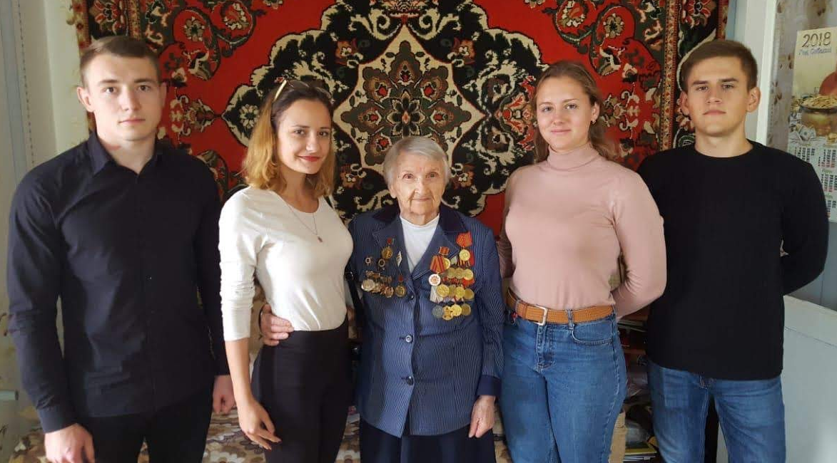
АРМАВИРСКИЙ МЕХАНИКО-ТЕХНОЛОГИЧЕСКИЙ ИНСТИТУТ (ФИЛИАЛ) ФГБОУ ВО «КубГТУ»
Работа с ветеранами
«Организация праздничного концерта для ветеранов АМТИ»
Поздравление ветеранов
Notes:
27

Slide 28
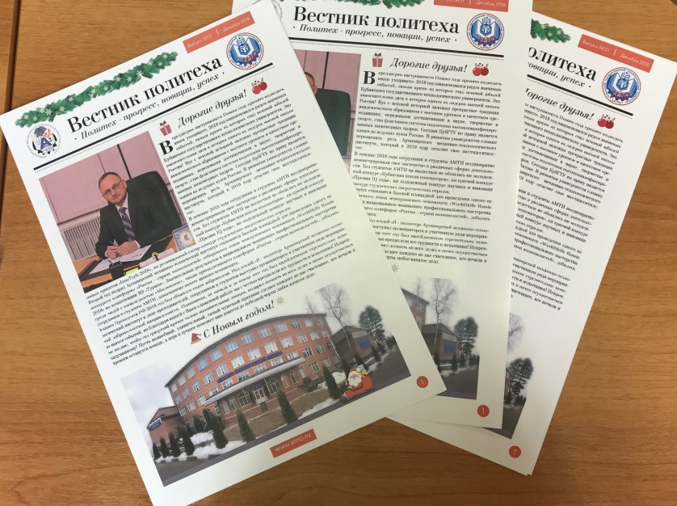
АРМАВИРСКИЙ МЕХАНИКО-ТЕХНОЛОГИЧЕСКИЙ ИНСТИТУТ (ФИЛИАЛ) ФГБОУ ВО «КубГТУ»
Освещение деятельности АМТИ в СМИ
Освещение новостей на интернет-страницах:
-http://www.amti.ru/
-https://kubstu.ru/
-https://vk.com/molodarm
-https://www.gorodarmavir.ru/
Освещение новостей на телевидение:
-http://amedia.tv/
Выпуск студенческой газеты «Вестник Политеха»
Notes:
28

Slide 29
АРМАВИРСКИЙ МЕХАНИКО-ТЕХНОЛОГИЧЕСКИЙ ИНСТИТУТ (ФИЛИАЛ) ФГБОУ ВО «КубГТУ»
Стипендиаты АМТИ
Название стипендии | 2017-2018 уч.год | 2018-2019 уч.год
Стипендия Президента РФ | 0 чел. | 2 чел.
Стипендия Правительства РФ | 4 чел. | 4 чел.
Стипендия администрации Краснодарского края для талантливой молодежи | 1 чел. | 2 чел.
Стипендия ректора КубГТУ | 15 чел. | 20 чел.
Notes:
29

Slide 30
АРМАВИРСКИЙ МЕХАНИКО-ТЕХНОЛОГИЧЕСКИЙ ИНСТИТУТ (ФИЛИАЛ) ФГБОУ ВО «КубГТУ»
Работа с кураторами
Основными направлениями работы куратора являются:
знакомство студентов с организацией учебного процесса, с Законом о высшем и послевузовском образовании, Уставом университета, Правилами внутреннего распорядка университета;
направление усилия на создание организованного сплоченного коллектива в группе, проведение работы по формированию актива группы;
помощь в адаптации студентов к новой системе обучения, ориентации в правах и обязанностях, культурному и физическому совершенствованию, налаживанию доброжелательных отношений между преподавателями и студентами;
оказание помощи активу студенческой группы в организационной работе, содействие привлечению студентов к научно-исследовательской работе и развитию различных форм студенческого самоуправления;
информирование заведующего кафедрой об учебных делах в студенческой группе, о запросах, нуждах и настроениях студентов.
Notes:
30

Slide 31
АРМАВИРСКИЙ МЕХАНИКО-ТЕХНОЛОГИЧЕСКИЙ ИНСТИТУТ (ФИЛИАЛ) ФГБОУ ВО «КубГТУ»
Кураторы академических групп АМТИ 2018/2019 уч. год
Группа | Преподаватель
18-ФАБ-ИВ | Дышкант Е.Е.
18-ФАБ-НД | Часов К.В.
18-ФАБ-СТ | Сумская О.А.
18-ФАБ-ЭТ | Андриенко А.В.
18-ФАБ-ЭЭ | Коврига Е.В.
17-ФАБ-ИВ | Карлов Д.Н.
17-ФАБ-НД | Шарнов А.И.
17-ФАБ-СТ | Стадник С.В.
17-ФАБ-ЭТ | Пучкин В.Н.
Группа | Преподаватель
17-ФАБ-ЭЭ | Зуева В.Н.
16-ФАБ-ИВ | Шкуропий О.И.
16-ФАБ-НД | Пахлян И.А.
16-ФАБ-СТ | Абелян А.С.
16-ФАБ-ЭТ | Иванов М.В,
16-ФАБ-ЭЭ | Моногаров С.И.
15-ФАБ-НД | Ладенко А.А.
15-ФАБ-ЭТ | Давыдов С.К,
15-ФАБ-ЭЭ | Белозерская Т.Ю.

Slide 32
АРМАВИРСКИЙ МЕХАНИКО-ТЕХНОЛОГИЧЕСКИЙ ИНСТИТУТ (ФИЛИАЛ) ФГБОУ ВО «КубГТУ»
Информационное пространство
Организован групповой чат актива АМТИ в сотовом мессенджере What’s App.
Создан отдельный чат кураторов групп АМТИ.

Slide 33
АРМАВИРСКИЙ МЕХАНИКО-ТЕХНОЛОГИЧЕСКИЙ ИНСТИТУТ (ФИЛИАЛ) ФГБОУ ВО «КубГТУ»
Анализ успеваемости академических групп
Группы | 2017-2018 уч.год
17-ФАБ-ИВ | 85.3%
17-ФАБ-НД | 100.0%
17-ФАБ-СТ | 78.9%
17-ФАБ-ЭТ | 100.0%
17-ФАБ-ЭЭ | 88.8%
16-ФАБ-ИВ | 100.0%
16-ФАБ-НД | 100.0%
16-ФАБ-СТ | 100.0%
16-ФАБ-ЭТ | 100.0%
16-ФАБ-ЭЭ | 100.0%
15-ФАБ-НД | 84.2%
15-ФАБ-ЭТ | 100.0%
15-ФАБ-ЭЭ | 69.5%
14-ФАБ-ИВ | 100.0%
14-ФАБ-НД | 95.4%
14-ФАБ-ЭТ | 100.0%
14-ФАБ-ЭЭ | 100.0%
Группы | 2018-2019 уч.год
18-ФАБ-ИВ | 85.3%
18-ФАБ-НД | 94.1%
18-ФАБ-СТ | 100.0%
18-ФАБ-ЭТ | 90.0%
18-ФАБ-ЭЭ | 88.8%
17-ФАБ-ИВ | 85.7%
17-ФАБ-НД | 100.0%
17-ФАБ-СТ | 100.0%
17-ФАБ-ЭТ | 100.0%
17-ФАБ-ЭЭ | 100.0%
16-ФАБ-ИВ | 83.3%
16-ФАБ-НД | 90.9%
16-ФАБ-СТ | 100.0%
16-ФАБ-ЭТ | 100.0%
16-ФАБ-ЭЭ | 80.0%
15-ФАБ-НД | 94.7%
15-ФАБ-ЭТ | 100.0%
15-ФАБ-ЭЭ | 80.0%

Slide 34
АРМАВИРСКИЙ МЕХАНИКО-ТЕХНОЛОГИЧЕСКИЙ ИНСТИТУТ (ФИЛИАЛ) ФГБОУ ВО «КубГТУ»
Инициативная деятельность академических групп 2018/2019 уч. год
Группы | Актив. %
18-ФАБ-ИВ | 57
18-ФАБ-НД | 41
18-ФАБ-СТ | 36
18-ФАБ-ЭТ | 80
18-ФАБ-ЭЭ | 60
17-ФАБ-ИВ | 42
17-ФАБ-НД | 63
17-ФАБ-СТ | 67
17-ФАБ-ЭТ | 65
Группы | Актив. %
17-ФАБ-ЭЭ | 20
16-ФАБ-ИВ | 30
16-ФАБ-НД | 38
16-ФАБ-СТ | 60
16-ФАБ-ЭТ | 33
16-ФАБ-ЭЭ | 40
15-ФАБ-НД | 16
15-ФАБ-ЭТ | 35
15-ФАБ-ЭЭ | 25
34

Slide 35
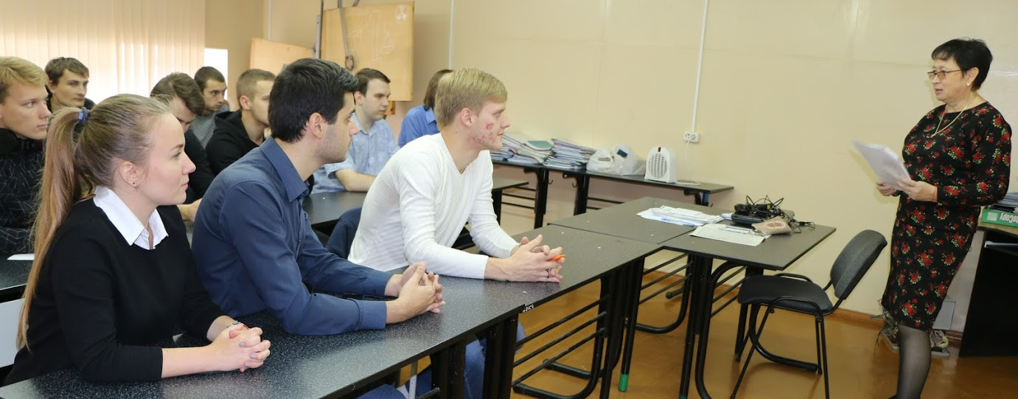
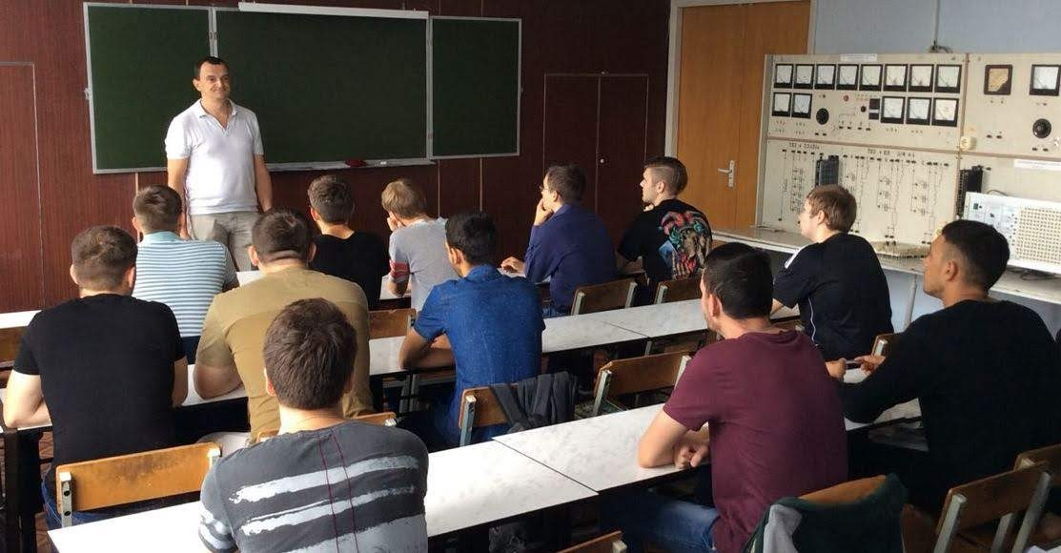
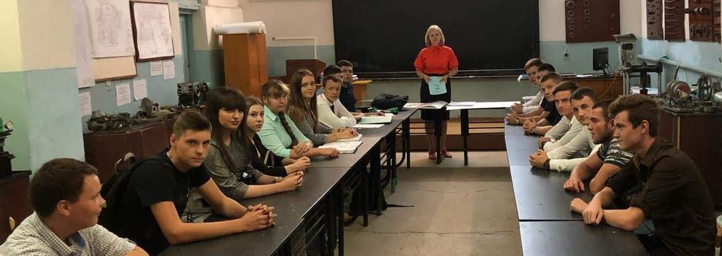
АРМАВИРСКИЙ МЕХАНИКО-ТЕХНОЛОГИЧЕСКИЙ ИНСТИТУТ (ФИЛИАЛ) ФГБОУ ВО «КубГТУ»
Единые кураторские часы
Notes:
35

Slide 36
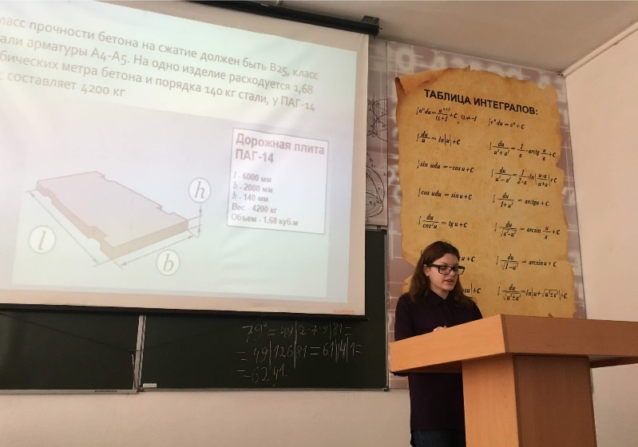
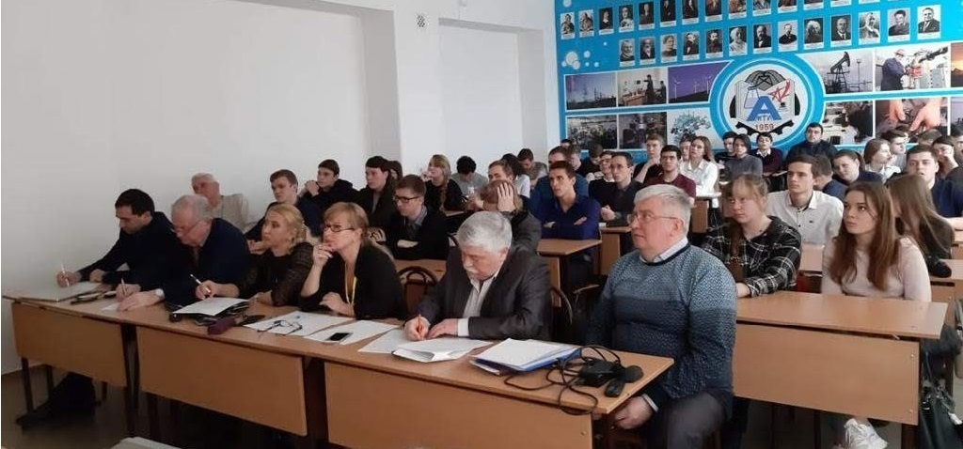
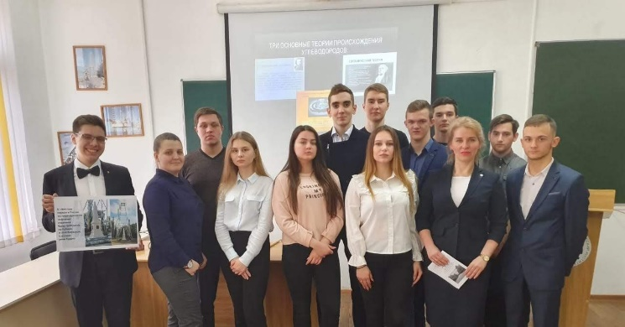
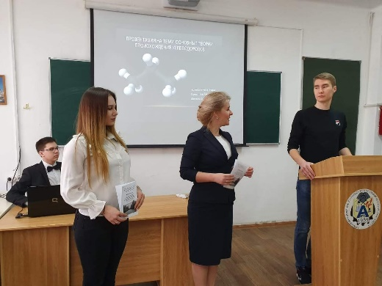
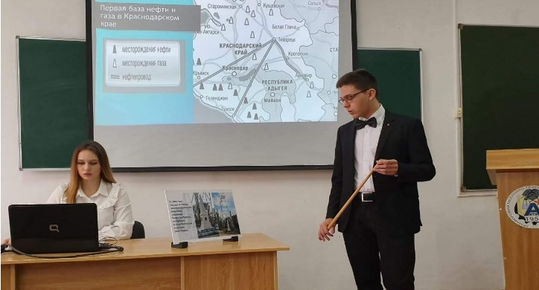
АРМАВИРСКИЙ МЕХАНИКО-ТЕХНОЛОГИЧЕСКИЙ ИНСТИТУТ (ФИЛИАЛ) ФГБОУ ВО «КубГТУ»
Дни студенческой науки
Notes:
36

Slide 37
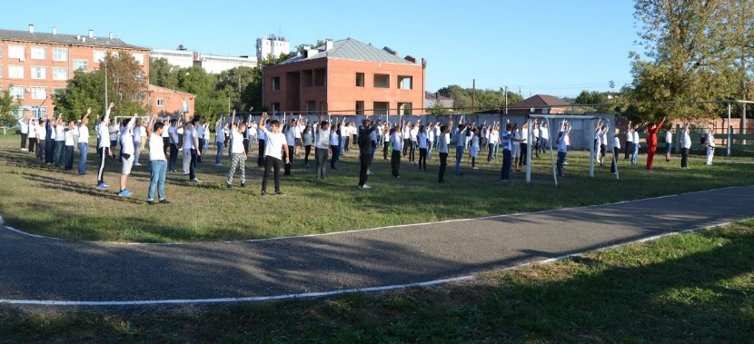
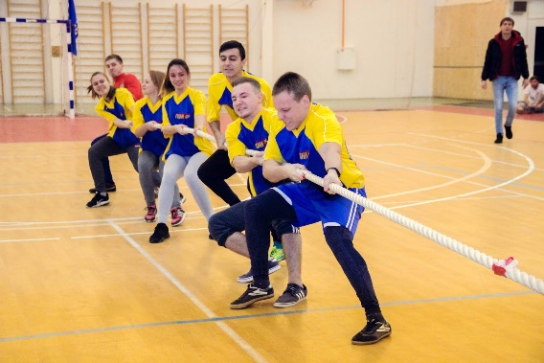
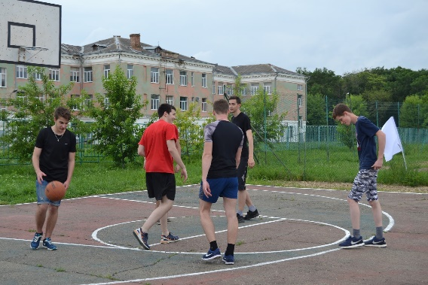
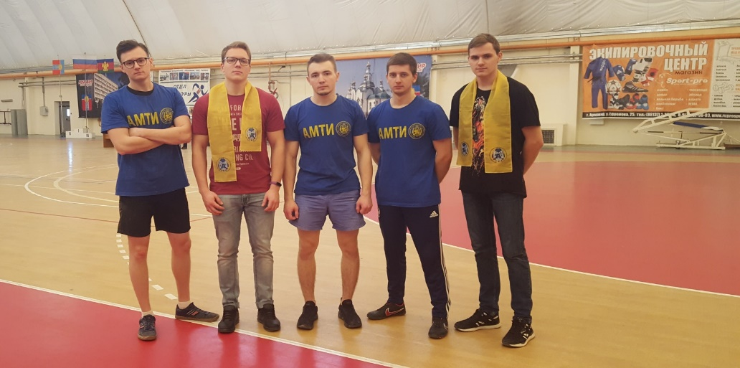
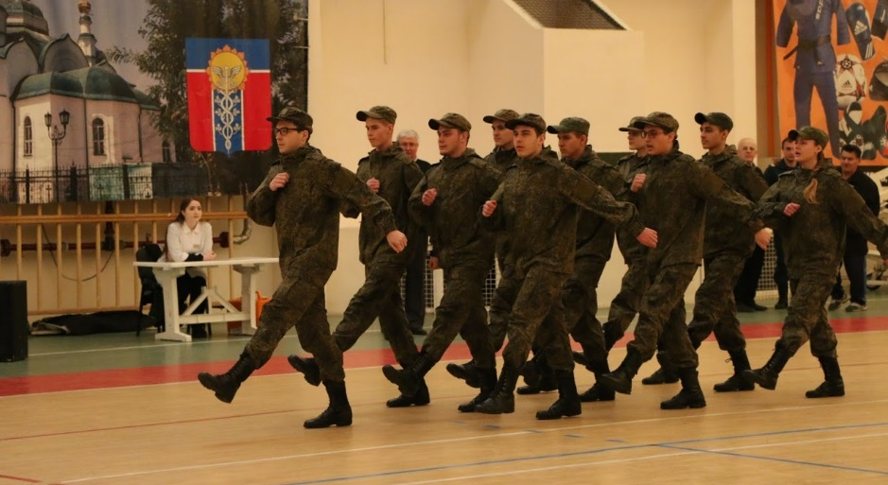
АРМАВИРСКИЙ МЕХАНИКО-ТЕХНОЛОГИЧЕСКИЙ ИНСТИТУТ (ФИЛИАЛ) ФГБОУ ВО «КубГТУ»
Спортивно-массовая и патриотическая работа
Notes:
37

Slide 38
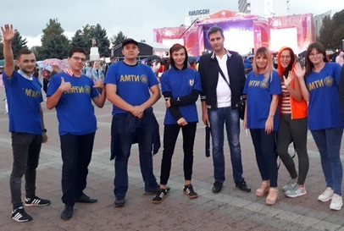
АРМАВИРСКИЙ МЕХАНИКО-ТЕХНОЛОГИЧЕСКИЙ ИНСТИТУТ (ФИЛИАЛ) ФГБОУ ВО «КубГТУ»
Кураторская работа
Notes:
38

Slide 39
Спасибо за внимание!
Notes:
39

